Slide 1
Sustav Interneta stvari za mjerenje i prikaz vrijednosti senzora koristeći Waspmote i Pycom
Preddiplomski projekt
2020./2021.
Nastavnik: prof. dr. sc. Mario Kušek

Slide 2
Sadržaj
Opis zadatka
Glavne funkcionalnosti aplikacija
Korišteni alati i tehnologije
Arhitektura sustava
Organizacija rada
Iskustva

Slide 3
Opis zadatka
Sustav Interneta stvari koji se sastoji od:
tri uređaja koji šalju podatke sa senzora
poslužitelja koji prima podatke s uređaja
Android i iOS aplikacija za prikaz mjerenja
Podaci koji se šalju:
Temperatura i vlaga zraka
Tlak zraka
Osvjetljenje

Slide 4
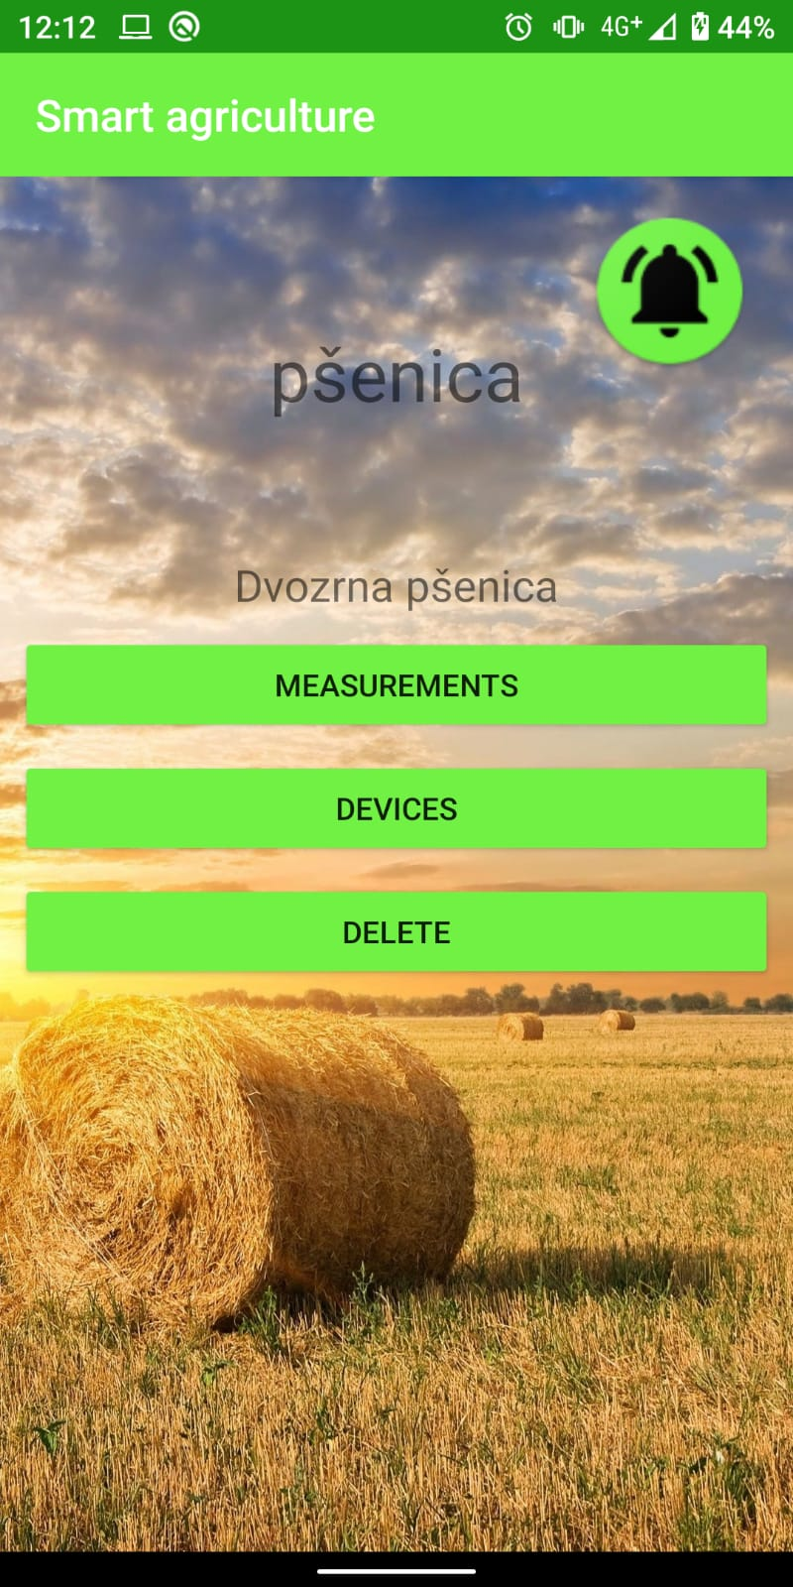
Glavne funkcionalnosti aplikacija
Registracija i prijava korisnika
Dodavanje i brisanje kultura koje prikazuju mjerenja određenih uređaja
Praćenje vrijednosti senzora na linijskom grafu

Slide 5
Korišteni alati i tehnologije
Sustav za upravljanje izvornim kodom:
Git (git-scm), GitLab (gitlab)
Sklopovske platforme:
C++ (C++)
Waspmote IDE (Waspmote IDE)
MicroPython (MicroPython)
Visual Studio Code (VSC)
Android aplikacija:
Kotlin (Kotlinlang)
Android Studio (Android Studio)
iOS aplikacija:
Swift (swift)
Xcode(xcode)
Poslužitelj i baza podataka:
Java (java)
Spring Boot (spring-boot)
PostgreSQL (postgreSQL)

Slide 6
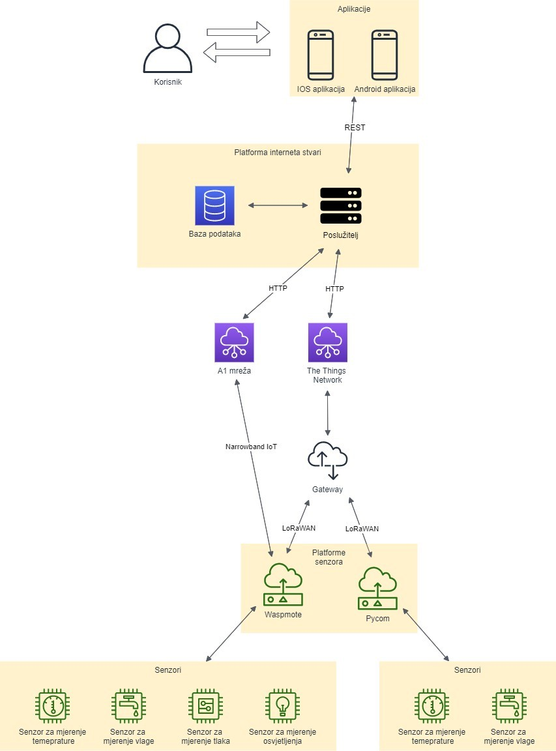
Arhitektura sustava
Mobilne aplikacije:
Android aplikacija
iOS aplikacija
Platforma Interneta Stvari:
Poslužitelj
Baza podataka
Pametna okolina:
Dva uređaja Waspmote
Uređaj Pycom
Senzori
Mrežni prilaz (Gateway)

Slide 7
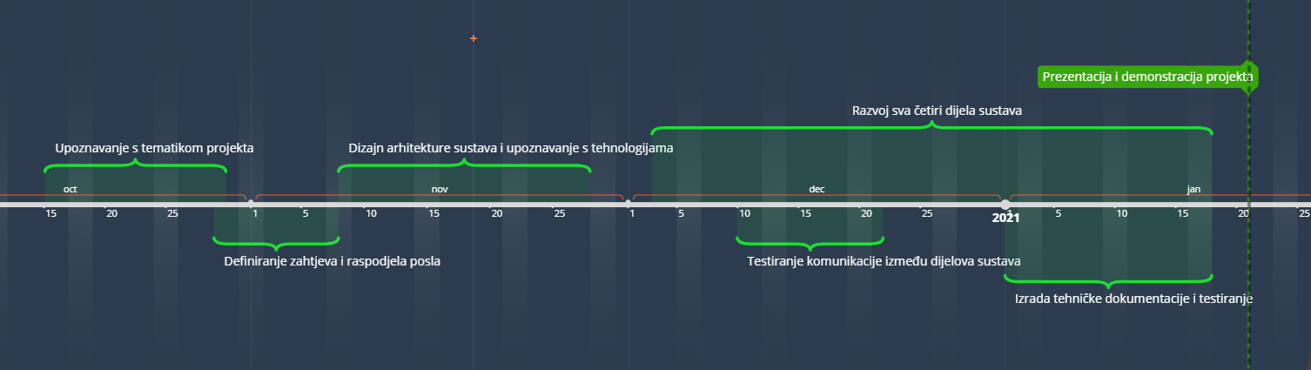
Organizacija rada
Raspodjela timova:
Sklopovske platforme -> Filip, Laura, Luka
Poslužitelj -> Domagoj, Benjamin, Ana
Android aplikacija -> Mihael, Josip
iOS aplikacija -> Borna

Slide 8

Naučene lekcije
Što smo dobro odradili :
Podjela posla među članovima
Učenje i rad sa novim tehnologijama
Što smo mogli bolje odraditi :
Bolja komunikacija među timovima
Što se ne smije ponoviti :
Implementacija određenih funkcionalnosti preblizu roka za predaju

Slide 9
Članovi tima
Laura Abramović
laura.abramovic@fer.hr
Filip Đuran
filip.duran@fer.hr
Benjamin Horvat
benjamin.horvat@fer.hr
Domagoj Kolega
domagoj.kolega@fer.hr
Luka Lacković
luka.lackovic@fer.hr
Josip Lukačević
josip.lukacevic@fer.hr
Borna Majstorović
borna.majstorovic@fer.hr
Ana Mrkonjić
ana.mrkonjic@fer.hr
Mihael Rodek
mihael.rodek@fer.hr

